Slide 1
Статистический учёт лесного хозяйства в Республике Узбекистан
Организация Объединенных Наций Статистического отдела ФАО
Онлайн семинар по статистике лесной продукции
в период 9-11 февраля 2021 года
Главный специалист Управления статистики сельского хозяйства и экологии: | А. Гафурова
Ташкент 2021 г.

Slide 2
Нормативно-правовая база по ведению лесного хозяйства в Республике Узбекистан
Лесная деятельность в Республике Узбекистан регламентируется
следующими нормативно-правовыми документами:
№770-I
15.04.1999г.
Закон Республики Узбекистан «О лесе» (внесены изменения и дополнения к закону № ЗРУ-475 16.04.2018 г.)
Указ Президента Республики Узбекистан «О создании Государст-венного комитета Республики Узбекистан по лесному хозяйству»
№УП-5041
11.05.2017 г.
30.04.1998 г.
Земельный кодекс Республики Узбекистан
№ 441-I 12.12.2002 г.
Закон Республики Узбекистан «О Государственной статистике»

Slide 3
Лесное хозяйство Узбекистана
Лесное хозяйство Узбекистана является сферой охраны природы и ее богатства
Основная задача лесного хозяйства это охрана, сохранение, использование и воспроизводство лесов, рациональное использование ресурсов лесного фонда, обеспечение национальных потребностей лесами и лесоматериалами
Государственный комитет лесного хозяйства (Госкомлес) и его территориальные органы отвечают за координацию и управление лесным хозяйством

Slide 4
Ответственные за координацию, ведение деятельности лесного хозяйства и сбора информации о нем
Кабинет Министров Республики Узбекистан
Госкомлес
Госкомэкологии
Агентство по кадастру
Госкомстат

Slide 5
Перечень государственных статистических форм по лесному хозяйству
№ п/п | № формы | Название отчета | Периодич-ность | Предоставляют
1 | 1- o’x | «Отчет о проведении лесокультурных работ» | годовая | Лесхозы, выполняющие лесокультурные работы (кроме микрофирм и малых предприятий)
2 | 1-kb | «Отчет микрофирмы и малого предприятия» | годовая | Микрофирмы и малые предприятия
3 | 1-kb (qx) | «Отчет о сельскохозяйственной деятельности микрофирмы и малого предприятия» | годовая | Микрофирмы и малые предприятия, осуществляющие сельскохозяйственную деятельность
4 | 1- qx | «Отчет о сельскохозяйственной деятельности» | годовая | Организации (кроме фермерских хозяйств, микрофирм и малых предприятий), осуществляющие сельскохозяйственную деятельность
5 | 1-fx | «Отчет о деятельности фермерского хозяйства» | годовая | Фермерские хозяйства
6 | 1- sanoat | «Отчет о производстве промышленной продукции» | годовая | Юридические лица, являющиеся коммерческими организациями , производящие промышленную продукцию
7 | 12-korxona | «Отчет о деятельности организации» | месячная | Юридические лица, являющиеся коммерческими организациями, обособленные подразделения юридических лиц, являющихся коммерческими организациями и некоммерческие организации

Slide 6
Основные показатели в формах государственной статистической отчетности по лесному хозяйству
Общая площадь лесного фонда;
Лесовосстановление и лесоразведение;
Создание защитных насаждений и выполнение озеленительных работ вокруг объектов по договорам с организациями;
Создание защитных насаждений по договорам на пастбищных землях республики;
Создание полезащитных насаждений по договорам на землях сельхозорганизаций;
Уход за лесокультурами в пересчете на однократный – всего;
Заготовлено семян древесных и кустарниковых пород (чистых) – всего
Закладка посевного отделения питомника;
Закладка школьного и черенкового отделения питомника

Slide 7
Показатели по объему заготовленной продукции лесного хозяйства
Стоимость объема продукции лесного хозяйства, всего
в том числе:
Молодые растения лесных деревьев, живые
Семена лесных деревьев
Деревья лесные (Лес порослевой)
Лесоматериалы необработанные хвойных пород
Лесоматериалы необработанные лиственных пород (кроме тропических пород)
Лесоматериалы необработанные тропических пород
Древесина топливная
Балата, гуттаперча, гваюла, чикл и аналогичные каучукоподобные природные смолы
Шеллак, бальзамы, камеди и прочие природные смолы
Пробка натуральная, необработанная или прошедшая первичную обработку
Части растений, травы, мхи и лишайники, используемые для декоративных целей
Лесопродукты дикорастущие съедобные
Дикорастущие лекарственные растения
Лесопродукты дикорастущие съедобные прочие

Slide 8
Общегосударственный классификатор экономической деятельности (ОКЭД-2) Республики Узбекистан
Сельское, лесное и рыбное хозяйство (Секция A)
Раздел | Группа | Наименование
01 |  | Растениеводство и животноводство, охота и предоставление услуг в этих областях
 | 01.6 | Вспомогательные виды деятельности в области сельского хозяйства
 | 01.7 | Охота и отлов диких животных, включая предоставление услуг в этих областях
02 |  | Лесоводство и лесозаготовки
03 |  | Рыболовство и аквакультуры

Slide 9
Секция А. Раздел 02. Лесоводство и лесозаготовки
02.1 Лесоводство и прочая лесохозяйственная деятельность
02.3 Сбор недревесной продукции лесного хозяйства
02.2 Лесозаготовки
02.2 Лесозаготовки
02.4 Технические услуги в области лесоводства
02.4 Технические услуги в области лесоводства

Slide 10
СИСТЕМА СБОРА ГОСУДАРСТВЕННОЙ СТАТИСТИЧЕСКОЙ ОТЧЕТНОСТИ В ЭЛЕКТРОННОМ ВИДЕ
С 2013 года все формы государственной статистической отчетности доступны для представления в электронной форме. Для представления электронной отчетности было разработано специальное программное обеспечение eStat 3.0, которое предоставляется через официальный сайт Госкомстата. Статистические отчеты в электронной форме, до отправки в органы государственной статистики проверяются самими респондентами, с применением программного модуля арифметического и логического контроля

Slide 11
СИСТЕМА РАСПРОСТРОНЕНИЯ СТАТИСТИЧЕСКОЙ ИНФОРМАЦИИ ПО ЛЕСНОМУ ХОЗЯЙСТВУ
размещение на официальном сайте Государственного комитета Республики Узбекистан по статистике
размещение в Портале открытых данных
представление в виде статистических сборников, бюллетеней
предоставление по письменному запросу юридических или физических лиц

Slide 12
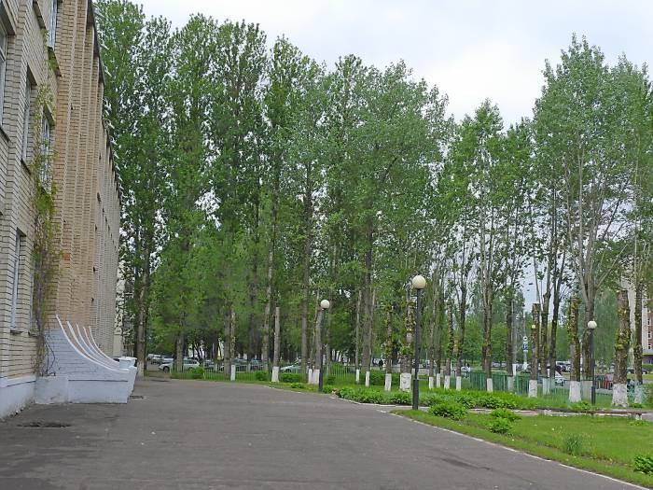
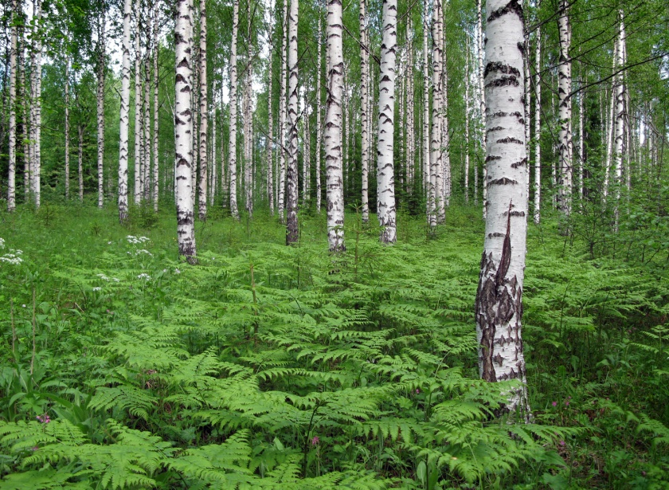
Стоимость произведенной продукции в лесном хозяйстве
Стоимость произведенной продукции (услуг) лесоводства и лесозаготовок включает стоимость древесины, заготовленной в ходе рубок главного пользования и ухода за лесом, рубок, связанных с реконструкцией лесных насаждений и выборочных санитарных рубок, затраты по выращиванию леса, лесовосстановлению и лесоустройству, стоимость оказанных технических услуг, связанных с лесоводством и лесозаготовками.

Slide 13
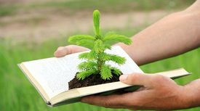
Спасибо за внимание

